Slide 1
創意空間設計導論
B0529129 洪瑞麒

Slide 2
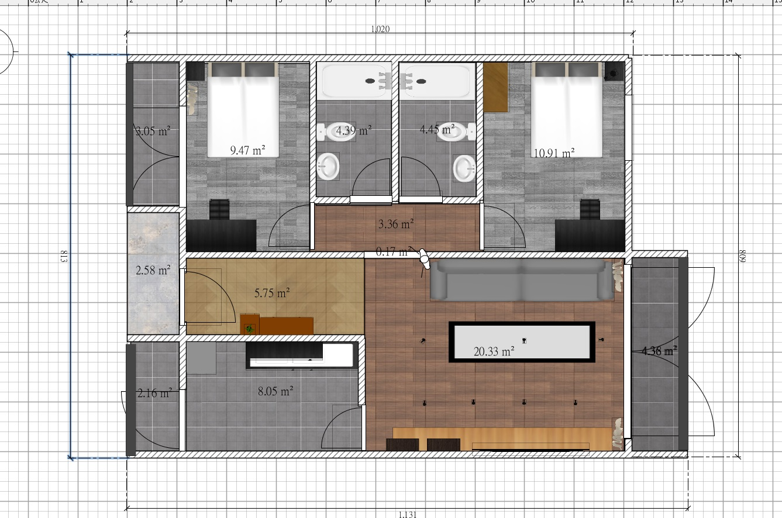
平面圖

Slide 3
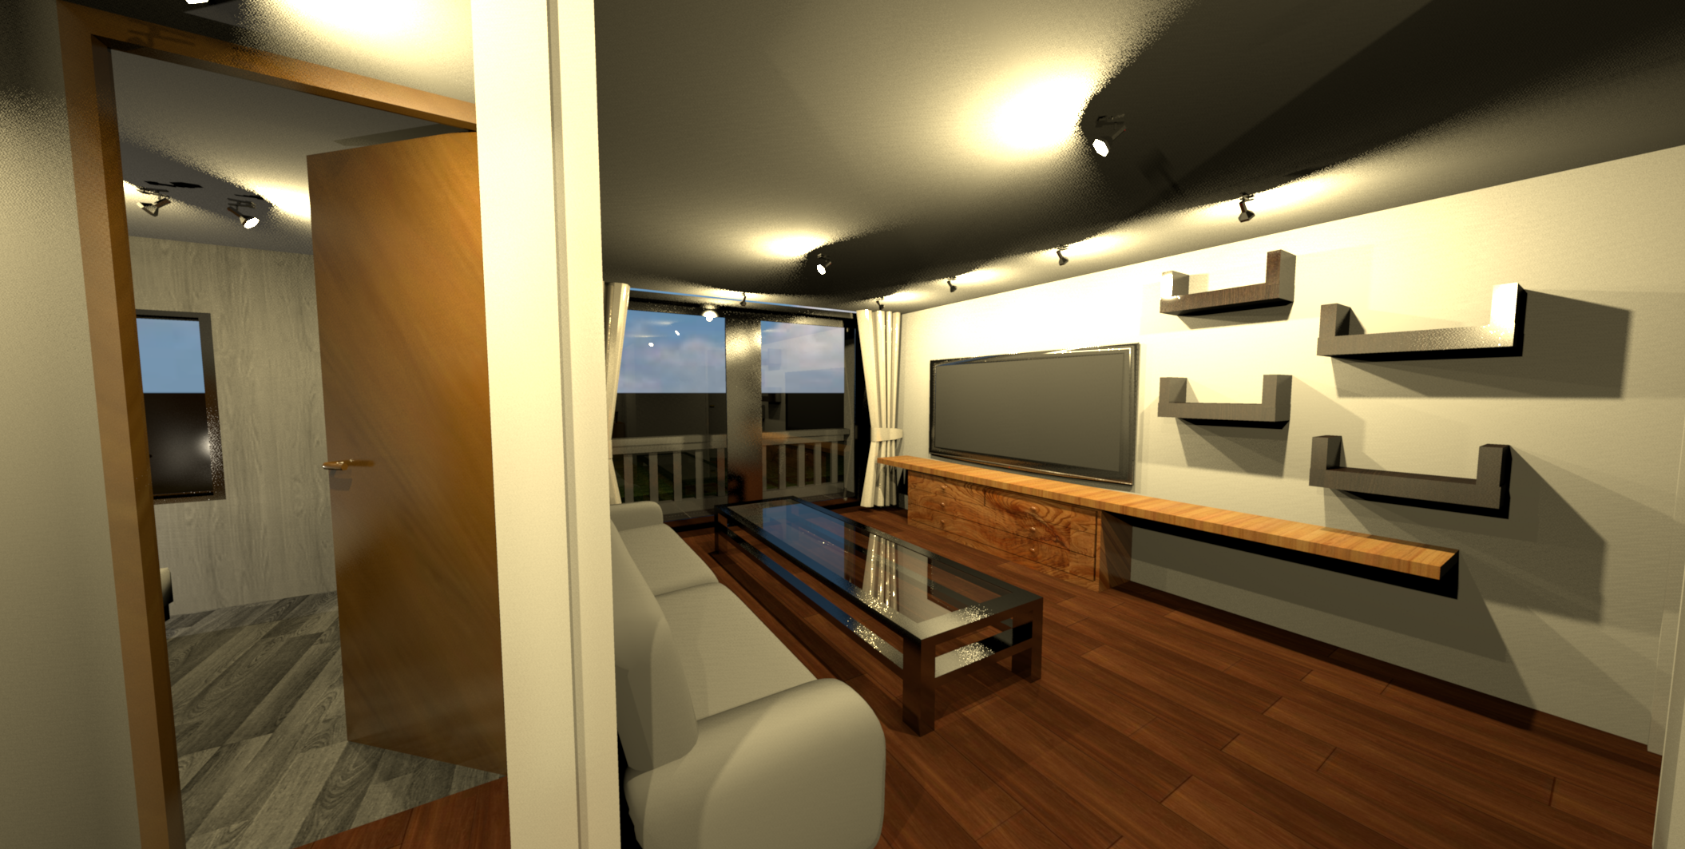
虛擬觀視模式圖1

Slide 4
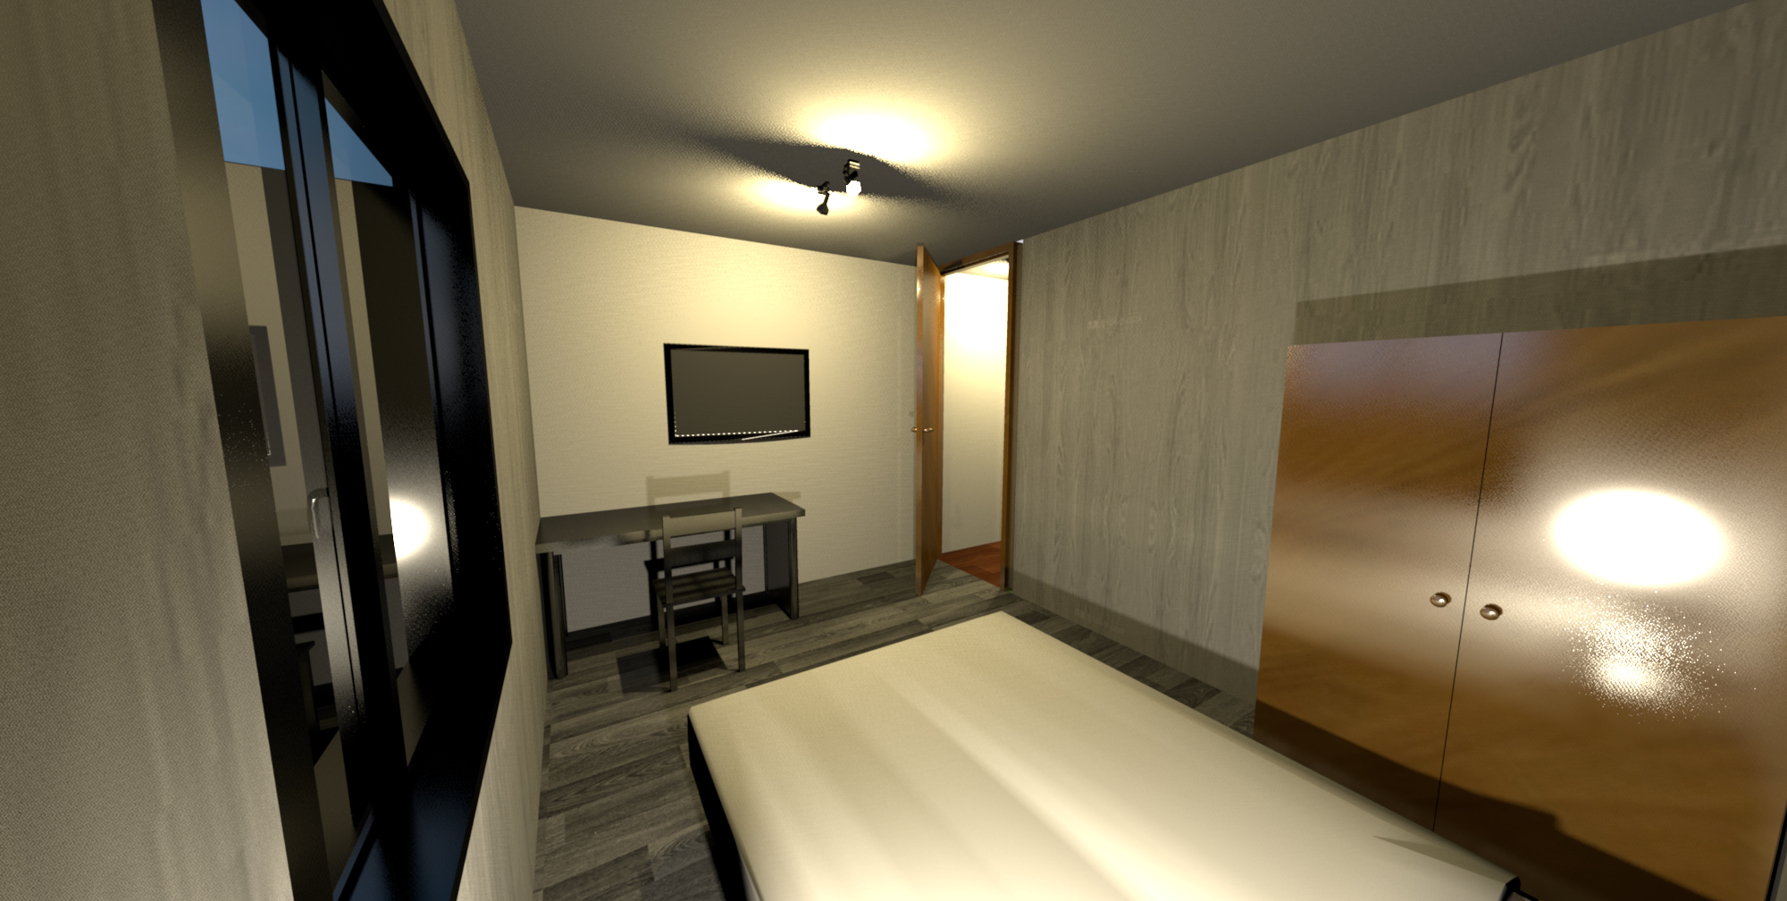
虛擬觀視模式圖2

Slide 5
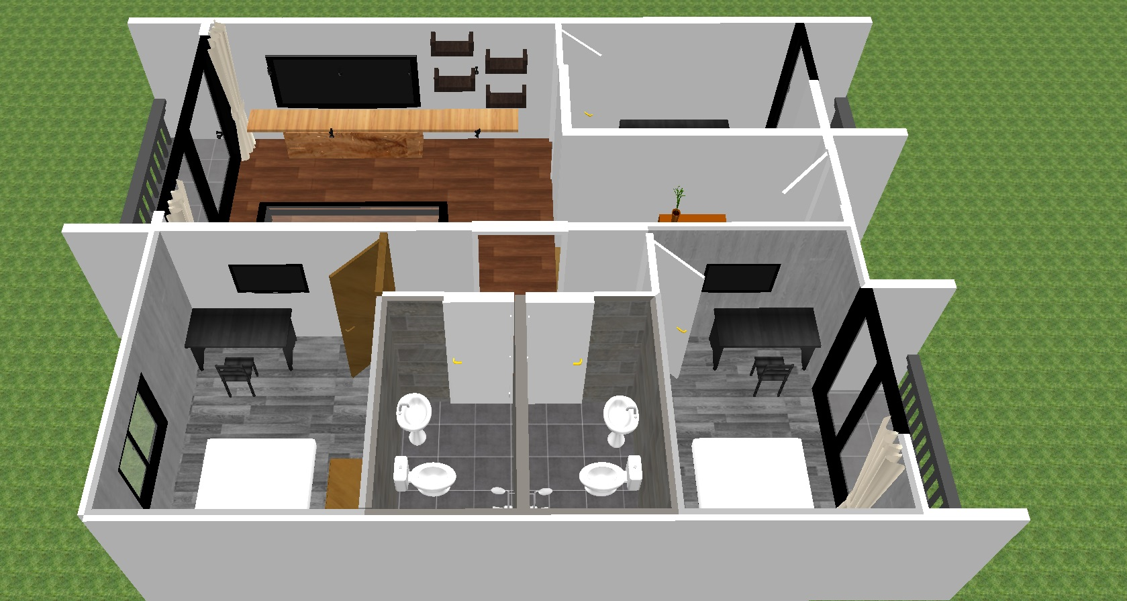
鳥瞰模式

Slide 6
簡述
此房屋是設計給小家庭的公寓，有兩房兩衛浴一廳；客廳配有52吋大螢幕及一張沙發與咖啡桌，採光是來自於落地窗，落地窗外也有一個小陽台可在外抽菸活動，到晚上時可開啟聚光燈；每個房間都採灰色系以及配有一台32吋電視及一套桌椅，而僅主臥房有一個衣櫥，而小孩房有一個陽台，可與廚房外的陽台一樣曬衣服；衛浴部分也是採灰色系；而廚房採灰黑色系，看起來比較簡潔，而進屋門旁有一玄關，玄關旁的小鞋櫃可坐在上面穿鞋；此房整體採灰黑色系，採光明亮，缺點是沒有放餐桌的空間，僅可以在客廳用餐。

